Slide 1
배열과 포인터
배열
포인터

Slide 2
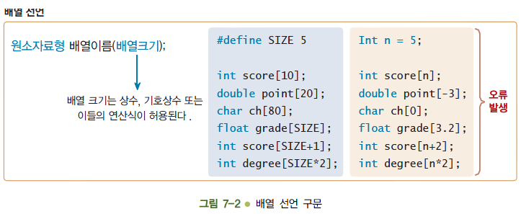
일차원 배열 선언
구문
배열의 크기를 지정하는 부분에는 양수의 정수 상수와 기호 상수 또는 이들의 연산식이 가능
변수로는 배열의 크기를 지정 불가능
원소 자료형으로는 모든 자료형이 가능
배열 선언 시 초기값 지정이 없다면 반드시 배열 크기는 명시
i

Slide 3
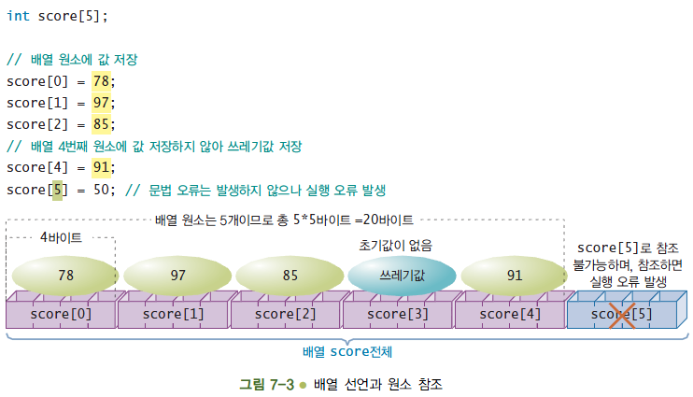
일차원 배열 원소 접근
첨자
배열 선언 후 배열 원소에 접근하려면 배열 이름 뒤에 대괄호 사이 첨자(index)를 이용
첫 번째 배열 원소에 접근하는 첨자값은 0
다음 두 번째 원소는 1, 그리고 그 다음 원소를 접근하려면 순차적으로 1씩 증가
유효한 첨자의 범위는 0부터 (배열 크기-1)까지
첨자의 유효범위를 벗어나 원소를 참조하면 실행오류가 발생
5*4바이트 = 20바이트

Slide 4
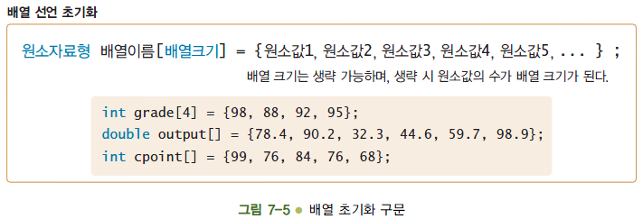
일차원 배열 선언 초기화
초기 값이 없는 원소는 기본값으로 저장
배열 크기가 초기값 원소의 수보다 크면 지정하지 않은 원소의 초기값은 자동으로 모두 기본값으로 저장
정수형은 0, 실수형은 0.0 그리고 문자형은‘\0’인 널문자
초기화 방법은 반드시 배열 선언 시에만 이용이 가능하며 배열 선언 이후에는 사용 불가능

Slide 5
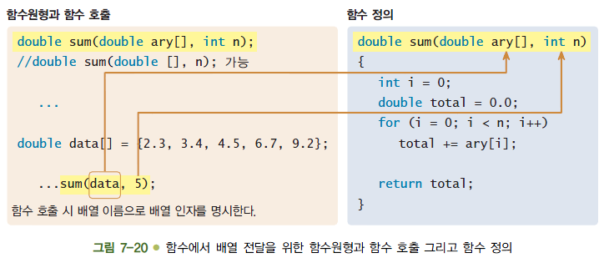
함수에서 배열 전달 - 일차원 배열
배열 전체 전달
함수의 매개변수로 배열을 전달한다면 한 번에 여러 개의 변수를 전달하는 효과
double ary[5]보다는 double ary[]라고 기술하는 것을 권장
실제로 함수 내부에서 실매개변수로 전달되는 배열 크기를 알 수 없음
그러므로 배열 크기를 두 번째 인자로 사용

Slide 6
일차원 배열의 사용 예
#include <stdio.h>
int main(void){
int ages[5], tot=0, i;
double avg;
printf("다섯 명의 나이를 입력하세요 : ");
for(i=0; i<5; i++){
scanf("%d", &ages[i]); //각 배열 원소에 입력 받은 나이 저장
}
for(i=0; i<5; i++){
tot+=ages[i];
}
avg = tot / 5.0;
printf("입력된 다섯 명의 나이 : ");
for(i=0; i<5; i++){
printf("%d ", ages[i]);
}
printf("\n다섯 명의 평균 나이는 %.1lf입니다.\n", avg);
return 0;}
/* 배열을 사용하여 평균 나이를 계산하는 프로그램 */

Slide 7
일차원 배열 사용 예 -선택 정렬
int main(void) {
int list[] = { 69, 10, 30, 2, 16, 8, 31, 22 }; // 정렬할 초기 원소 배열
int size = sizeof(list) / sizeof(int); //배열 크기 계산
SelectionSort(list, size); // 선택 정렬 연산 호출
return 0;
}
void SelectionSort(int a[], int size){ // 선택 정렬 연산
int i, j, t, min, temp;
printf("\n정렬할 원소 : ");
for (t = 0; t < size; t++) printf("%d ", a[t]); // 정렬 전의 원소 출력
printf("\n\n<<<<<<<<<< 선택 정렬 수행 >>>>>>>>>>\n");
for (i = 0; i < size - 1; i++) {
min = i; //기준값 설정
for (j = i + 1; j < size; j++) {
if (a[j] < a[min]) min = j; //가장 작은값이 저장된 index 찾기
}
temp = a[i]; //데이터 교환
a[i] = a[min];
a[min] = temp;
printf("\n%d 단계 : ", i + 1);
for (t = 0; t < size; t++) printf("%3d ", a[t]); //i+1 단계 출력
}}

Slide 8
일차원 배열 사용 예 - 버블 정렬
int main(void){
int list[8] = { 69, 10, 30, 2, 16, 8, 31, 22 };
int size = sizeof(list)/sizeof(list[0]);
bubbleSort(list, size);
return 0;
}
void bubbleSort(int a[], int size){
int i, j, t, temp;
printf("\n정렬할 원소 : ");
for (t = 0; t<size; t++) printf("%d ", a[t]);
for (i = size - 1; i>0; i--) {
printf("\n %d 단계>>", size - i);
for (j = 0; j <= i; j++) {
if (a[j - 1]>a[j]) {
temp = a[j - 1]; a[j - 1] = a[j]; a[j] = temp;
}
printf("\n\t");
for (t = 0; t<size; t++) printf("%3d ", a[t]);
}}}

Slide 9

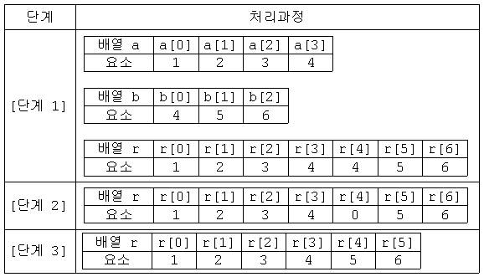
일차원 배열 사용 예 - 합집합

Slide 10
일차원 배열 사용 예 - 합집합
int union_set(int a[], int s_a, int b[], int s_b, int result[]);
int main(void){
int a[]={1, 3, 5, 7}; int b[]={3, 5, 8, 9, 10};
int result[20]; int count, i, size_a, size_b;
size_a=sizeof(a)/sizeof(int); //배열 크기 계산
size_b=sizeof(b)/sizeof(int);
count=union_set(a, size_a, b, size_b, result);
for(i=0;i<size_a+size_b-count;i++)
printf("%d ", result[i]);
printf("\n");
return 0;
}
int union_set(int a[], int s_a, int b[], int s_b, int result[]){
int i, j, cnt1=0, cnt2=0;
for(i=0;i<s_a;i++) result[i]=a[i];
for(i=0;i<s_b;i++) result[s_a+i]=b[i]; //1단계 완료
for(i=0;i<s_a;i++){
for(j=0;j<s_b;j++)
if (a[i]==b[j]){
result[s_a+j]=0; cnt1++;
} //2단계 완료
}
for(i=0;i<s_b;i++){
if (result[s_a+i]!=0)
result[s_a+cnt2++]=result[s_a+i]; //3단계 완료
}
return cnt1; //중복 데이터 개수 반환
}

Slide 11
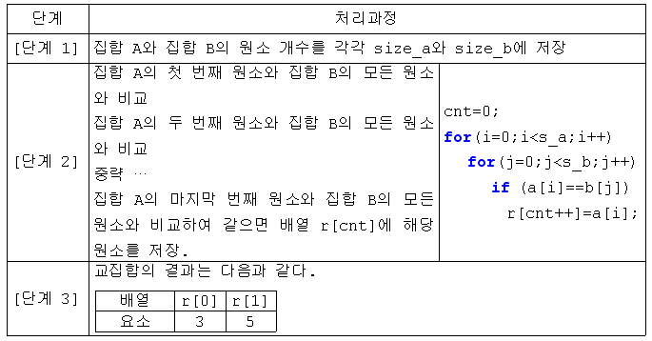
일차원 배열 사용 예 - 교집합
TEXT
TEXT
TEXT
TEXT

Slide 12
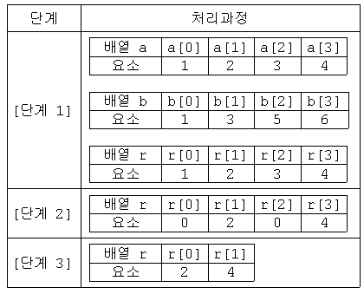
일차원 배열 사용 예 - 차집합
TEXT
TEXT
TEXT
TEXT

Slide 13
배열 사용 예 - 차집합
int difference(int a[], int s_a, int b[], int s_b, int result[])
{
int i, j, cnt1=0, cnt2=0;
for(i=0;i<s_a;i++)
result[i]=a[i]; //1단계, 배열 a의 원소를 result에 저장
for(i=0;i<s_a;i++){
for(j=0;j<s_b;j++)
if (a[i]==b[j])
{
result[i]=0;
cnt1++;
} //2단계,배열 a와 b에 동일한 원소가 있으면 0 저장
}
for(i=0;i<s_a;i++){
if (result[i]!=0)
result[cnt2++]=result[i]; //3단계
}
return cnt1;
}
TEXT
TEXT
TEXT
TEXT

Slide 14
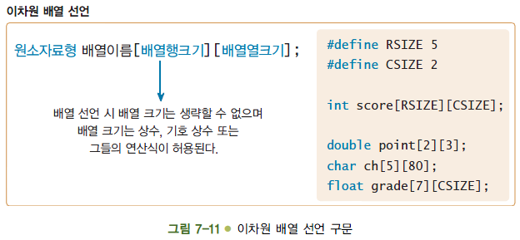
이차원 배열 선언
행과 열의 구조
이차원 배열 선언은 2개의 대괄호가 필요
첫 번째 대괄호에는 배열의 행 크기, 두 번째는 배열의 열 크기를 지정
배열 선언 시 초기값을 저장하지 않으면 반드시 행과 열의 크기는 명시

Slide 15
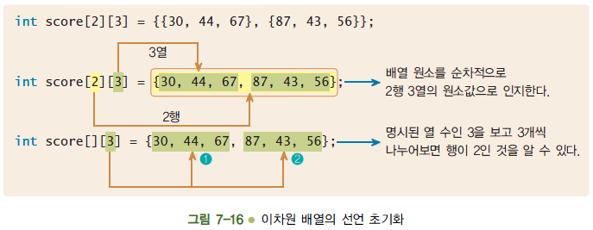
이차원 배열 선언 초기화
이중 중괄호 또는 중괄호
중괄호를 중첩되게 이용하는 방법
일차원 배열과 같이 하나의 중괄호로 모든 초기값을 쉼표로 분리하는 방법
첫 번째 대괄호 내부의 행의 크기는 생략 가능
그러나 두 번째 대괄호 내부의 열의 크기는 반드시 명시

Slide 16
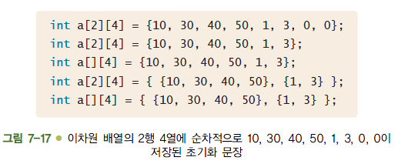
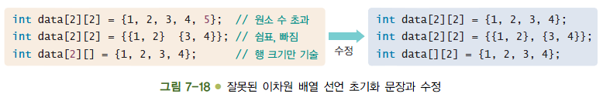
이차원 배열 선언 초기화
명시되지 않은 행의 크기

Slide 17
이차원 배열의 활용-성적 처리
#include <stdio.h>
int main(void){
int score[3][4]; // 3명의 4과목 점수를 저장할 2차원 배열 선언
int i, j; // 2중 for문을 위한 반복 제어변수
int tot; // 총점을 저장할 변수
double avg; // 평균을 저장할 변수
for(i=0; i<3; i++){
printf("네 과목의 점수를 입력하세요 : ");
for(j=0; j<4; j++){
scanf("%d", &score[i][j]); // 점수 입력
}
}
for(i=0; i<3; i++){
tot=0; // 각 학생의 점수를 새롭게 누적할 때마다 0으로 초기화
for(j=0; j<4; j++){
tot+=score[i][j]; // 한 학생의 점수를 총점에 누적한다
}
avg=tot/4.0; // 한 명의 총점을 모두 누적한 후에 평균 계산
printf("총점 : %d, 평균 : %.2lf\n", tot, avg); // 총점, 평균 출력
}
return 0;}
.

Slide 18
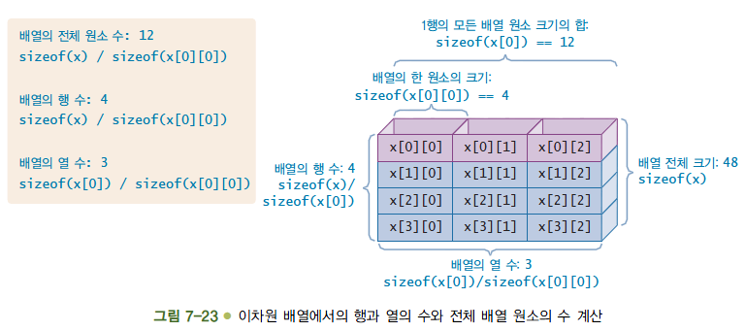
이차원 배열 크기 계산
원소수, 행수, 열수 계산
sizeof(x) / sizeof(x[o])

Slide 19
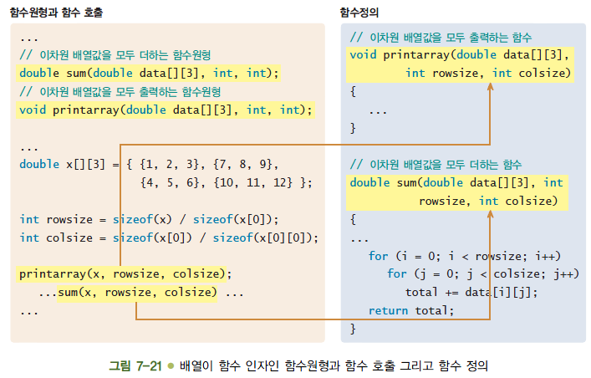
이차원 배열 함수 전달
이차원 매개변수
첫 번째 대괄호 내부의 크기를 제외한 다른 모든 크기는 반드시 기술

Slide 20
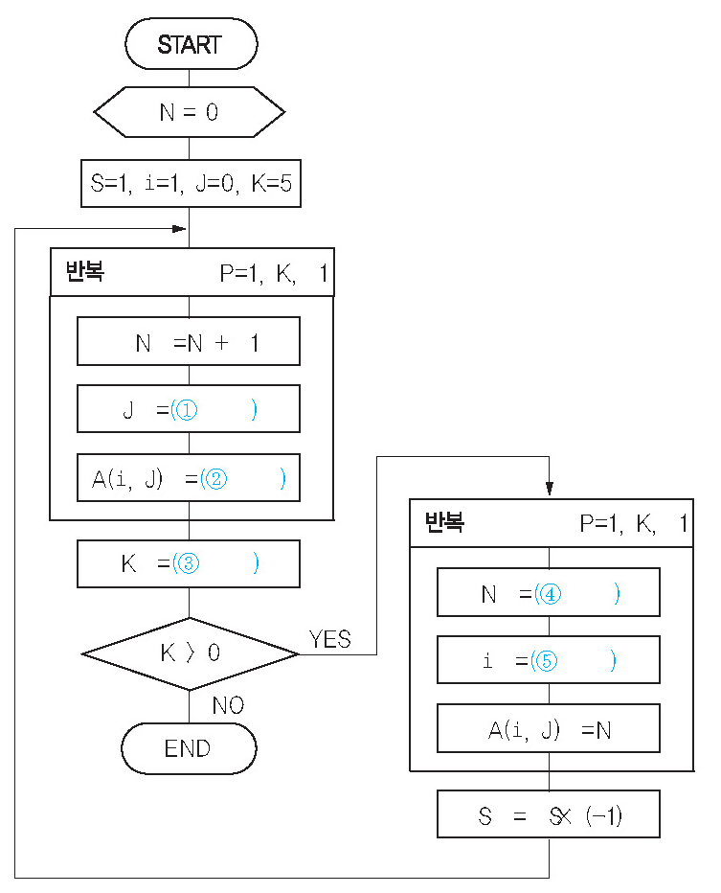
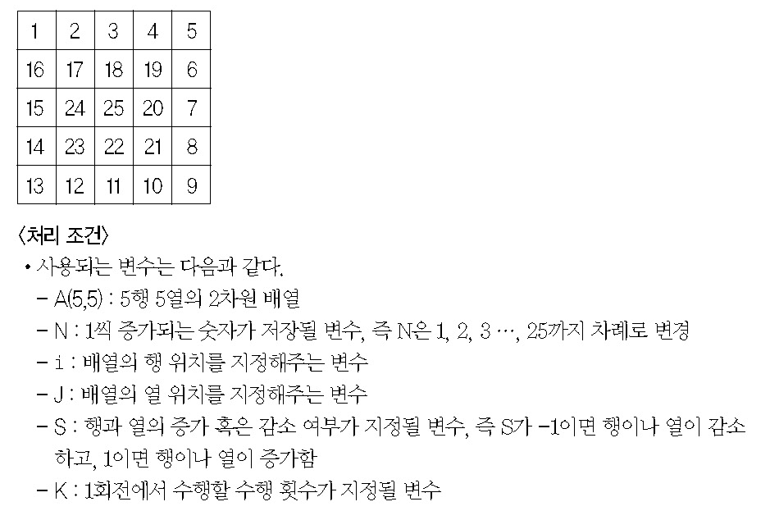
이차원 배열 활용 예 - 달팽이
1 : J+S
2 : N
3 : K-1
4 : N+1
5 : i + S
PREV
NEXT

Slide 21
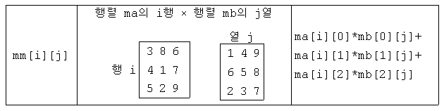
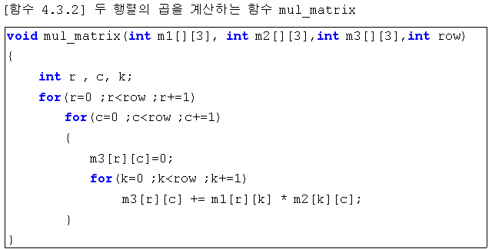
이차원 배열 활용 예 - 행렬 곱
곱셈 과정을 행과 열에 대해 일반화

Slide 22
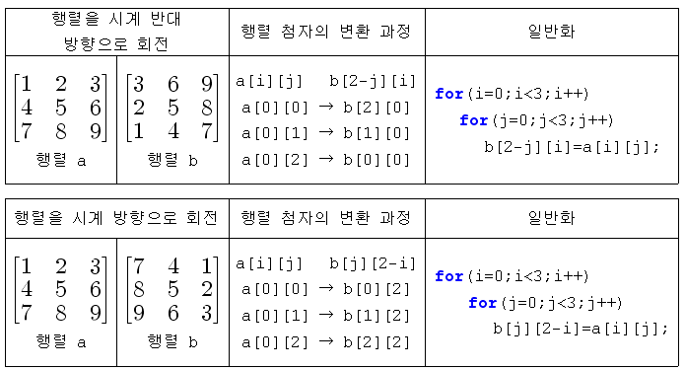
이차원 배열 활용 - 행렬 회전

Slide 23
포인터의 개념
주소(address)
메모리 공간은 바이트마다 고유한 주소가 존재
메모리 주소는 저장 장소인 변수 이름과 함께 기억 장소를 참조하는 또 다른 방법
포인터(Pointer)란 ? : 임의의 기억장소(메모리)에 대한 주소를 가리키며,
포인터 변수 : 메모리 주소를 저장하는 변수
포인터 변수의 선언 :자료형 뒤에 *(asterisk)를 사용
=> 간단히 포인터라고도 부름
예제
char *ch ; /* 문자형 포인터 변수 ch를 선언 */
int *tot ; /* 정수형 포인터 변수 tot를 선언 */
/* ch , tot 가 가리키는 곳의 데이터가 각각 문자형과 정수형임을 의미한다.*/

Slide 24
포인터 연산자
포인터 연산자
주소연산자 (&) :
변수의 메모리 주소를 반환
변수의 주소값은 형식제어문자 %u 또는 %d로 출력
16진수로 출력하려면 형식제어문자 %p를 사용
상수, 산술식, 레지스터변수에는 사용하지 못함
간접 참조연산자(*)
포인터 변수를 선언할 때
포인터 변수가 가리키고 있는 주소에 들어있는 값, 즉 번지에 있는 값을 참조할 때 사용

Slide 25
포인터 선언과 NULL 포인터
여러 포인터 선언
여러 개의 포인터 변수를 한 번에 선언하기 위해서는 다음과 같이 변수마다 *를 앞에 기술
NULL 저장
특별한 초기값이 없는 경우에 NULL로 초기값을 저장
NULL
헤더 파일 stdio.h에 다음과 같이 정의되어 있는 포인터 상수로서 0번지의 주소값을 의미
(void *)는 아직 결정되지 않은 자료형의 주소

Slide 26
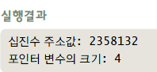
포인터 이용
#include <stdio.h>
int main(void){
int data = 100;
//포인터 변수 ptrint 선언
//포인터 변수는 가리키는 변수 자료형과 상관없이 크기는 4바이트
//또는 *ptrint=&data; 포인터변수 선언 & 초기화
int *ptrint;
//포인터 변수 print에 변수data 주소 저장, 포인터 변수 초기화
//포인터 변수는 사용되기 전 반드시 초기화
//“포인터 변수 ptrint는 변수 data 를 가리킨다” 또는 “참조(reference)한다”라고 표현
ptrint = &data;
printf("10진수 주소값: %#p\n", ptrint); //포인터 변수에 저장된 주소 출력
printf("포인터변수의 크기: %d\n", sizeof (ptrint));
return 0; }

Slide 27
간접 참조 - * 연산자 사용
#include <stdio.h>
int main(void){
int data = 50;
char ch = 'A';
int *ptrint = &data;
char *ptrchar = &ch;
printf("간접 참조 출력: %d %c\n", *ptrint, *ptrchar);
*ptrint = 200;
*ptrchar = 'B';
printf("직접 참조 출력: %d %c\n", data, ch);
return 0;
}

Slide 28
포인터의 기초형
포인터의 기초형은 포인터가 가리키는 객체의 처리 방법을 결정한다.
객체의 형과 같은 형을 갖는 포인터를 사용해야 한다.
int q;
float *fp;
fp = &q; // ERROR : 포인터 fp에 정수의 주소(q의 주소)를 치환
/* int는 float보다 길이가 짧기 때문에 q에 할당된
바이트 뿐만 아니라 q에 인접한 메모리 까지 치환 됨 */
*fp = 100; // 포인터를 이용하여 q에 값을 치환한다.
printf("q's value is %d", q); //쓰레기 값 출력

Slide 29
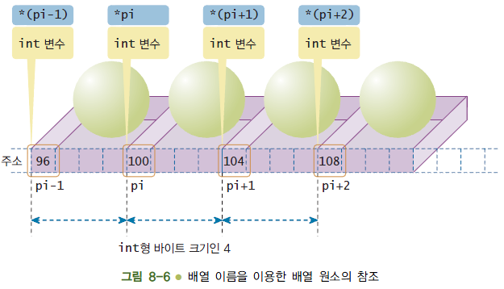
포인터 변수의 연산
주소 연산
포인터 변수는 간단한 더하기와 뺄셈 연산으로 주소를 수정
포인터의 연산은 절대적인 주소의 계산이 아니며, 포인터가 가리키는 변수 크기에 비례한 연산
정수 만을 더하거나 뺄 수 있다
+, -, ++, -- 연산자 사용

Slide 30
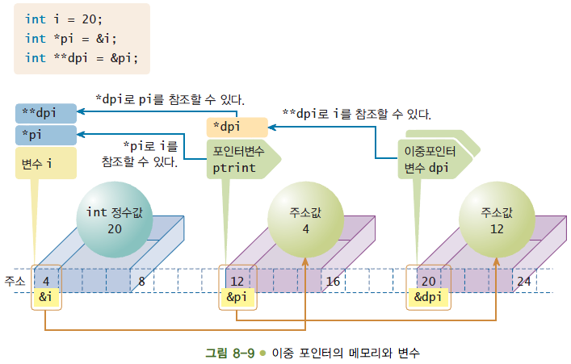
다중 포인터
이중 포인터
포인터 변수의 주소값을 갖는 변수
다시 이중 포인터의 주소값을 갖는 변수는 삼중 포인터
이러한 포인터의 포인터를 모두 다중 포인터
변수 선언에서 *를 여러 번 이용하여 다중 포인터 변수를 선언

Slide 31
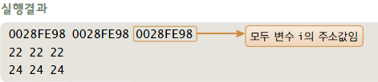
이중 포인터의 이용
#include <stdio.h>
int main(void){
int i = 20;
int *pi = &i; //포인터 선언
int **dpi = &pi; //이중포인터 선언
printf("%p %p %p\n", &i, pi, *dpi);
*pi = i + 2; // i = i + 2;
printf("%d %d %d\n", i, *pi, **dpi);
**dpi = *pi + 2; // i = i + 2;
printf("%d %d %d\n", i, *pi, **dpi);
return 0;}

Slide 32
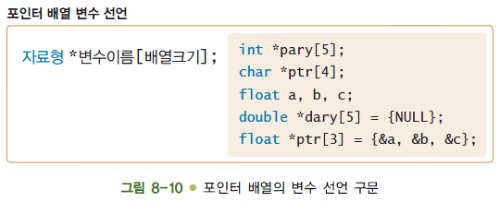
포인터 배열
여러 포인터 모임
주소값을 저장하는 포인터를 배열 원소로 하는 배열
일반 배열 선언에서 변수 이름 앞에 *를 붙이면 포인터 배열 변수 선언
포인터 배열 선언 시 초기값을 지정
문장 double *dary[5] = {NULL};

Slide 33
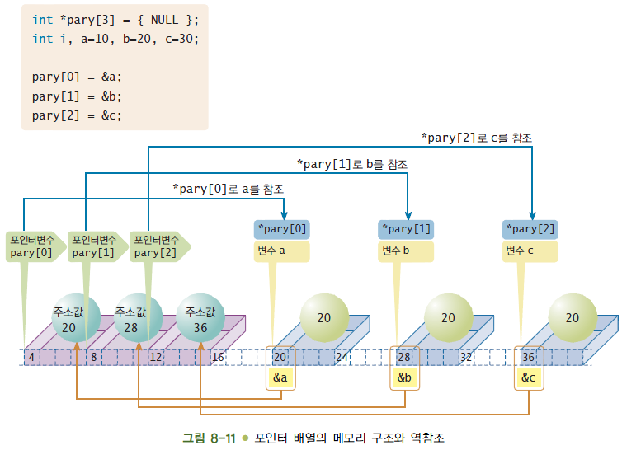
포인터 배열 메모리 구조
포인터 배열 pary
int형 포인터 3개를 원소로 갖는 배열

Slide 34
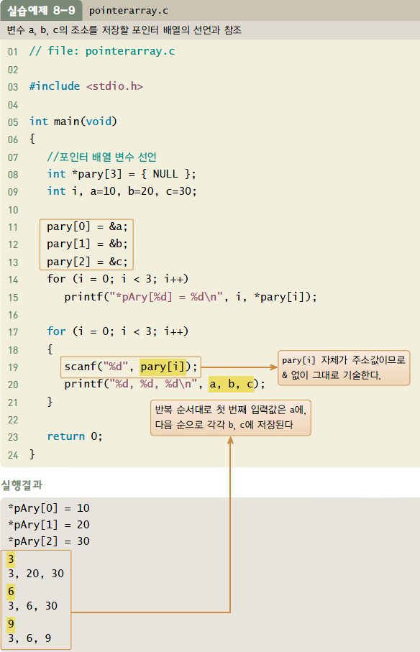
포인터 배열 이용
int main(void){
int *pary[3] = { NULL }; //포인터 배열 변수 선언
int i, a=10, b=20, c=30;
pary[0] = &a;
pary[1] = &b;
pary[2] = &c;
for (i = 0; i < 3; i++)
printf("*pAry[%d] = %d\n", i, *pary[i]);
for (i = 0; i < 3; i++) {
scanf("%d", pary[i]); //pary[i] 주소이므로 &없음
printf("%d, %d, %d\n", a, b, c);
}
return 0;
}

Slide 35
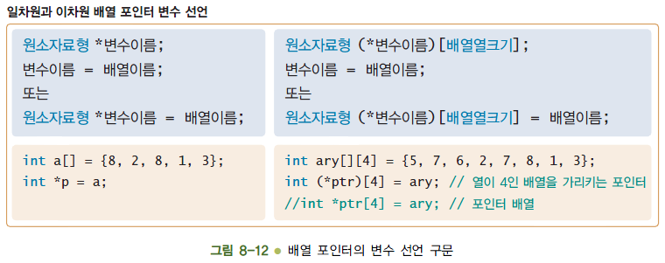
배열 포인터
배열 주소를 저장
int 형인 일차원 배열 int a[]의 주소는 (int *)인 포인터 변수에 저장
열이 4인 이차원 배열 ary[][4]의 주소를 저장하려면
포인터 변수 ptr을 문장 int (*ptr)[4];로 선언

Slide 36
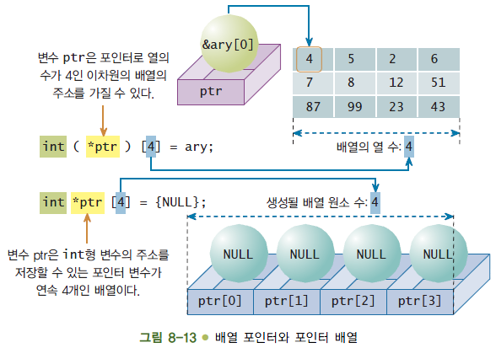
배열 포인터와 포인터 배열
배열 포인터
int (*ptr)[4];
열이 4인 이차원 배열 포인터 선언 문장
괄호 (*ptr)은 반드시 필요
포인터 배열
int *ptr[4];

Slide 37
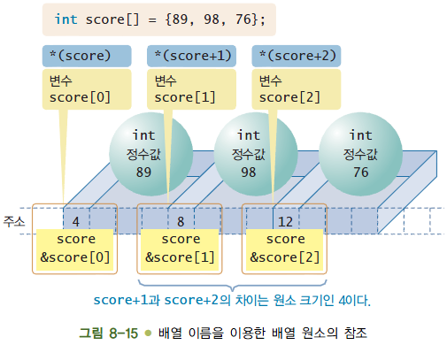
일차원 배열과 포인터
배열 이름을 이용한 참조
배열 score에서 배열 이름 score 자체가 배열 첫 원소의 주소값

Slide 38
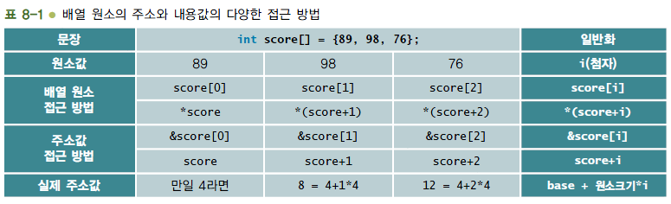
일차원 배열과 포인터
일차원 배열에서 배열 원소와 주소 값 참조

Slide 39
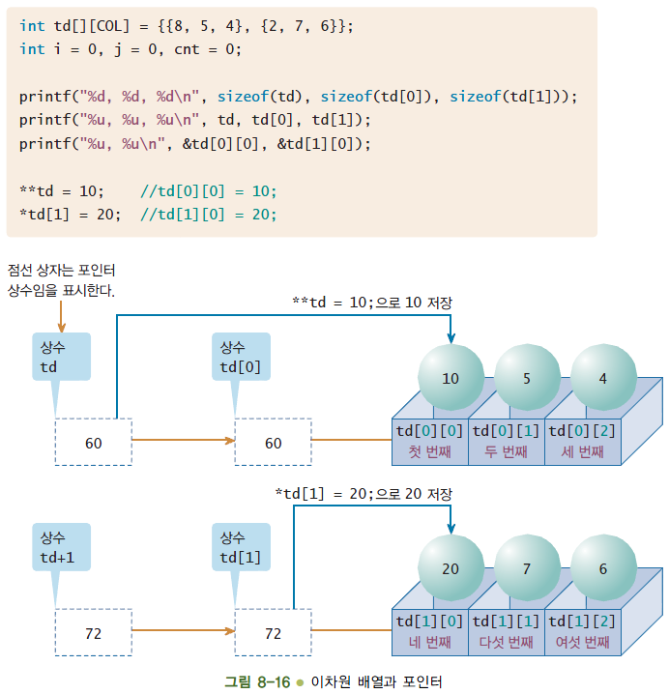
이차원 배열과 포인터
배열 이름과 행 이름으로 참조

Slide 40
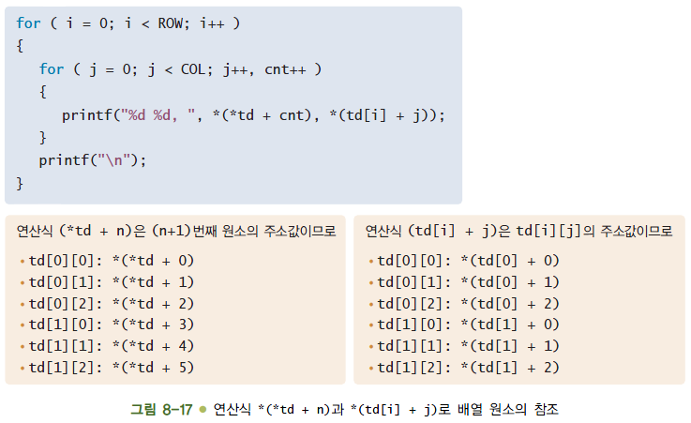
이차원 배열과 포인터
연산식 (*td+n)
배열의 (n+1)번째 원소의 주소값
역 참조 연산자를 이용한 연산식 *(*td+n)은 배열의 (n+1)번째 원소 자체

Slide 41
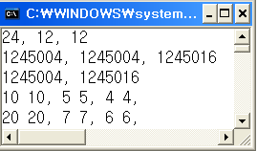
이차원 배열과 포인터
#include <stdio.h>
#define ROW 2
#define COL 3
int main(void){
int td[][COL] = {{8, 5, 4}, {2, 7, 6}};
int i = 0, j = 0, cnt = 0;
printf("%d, %d, %d\n", sizeof(td), sizeof(td[0]), sizeof(td[1]));
printf("%u, %u, %u\n", td, td[0], td[1]);
printf("%u, %u\n", &td[0][0], &td[1][0]);
**td = 10; //td[0][0] = 10;
*td[1] = 20; //td[1][0] = 20;
for ( i = 0; i < ROW; i++ ) {
for ( j = 0; j < COL; j++, cnt++ ){
printf("%d %d, ", *(*td + cnt), *(td[i] + j));}
printf("\n");}
return 0;}

Slide 42
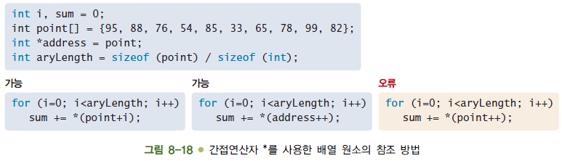
다양한 배열 원소의 참조 방법
포인터 상수: point
포인터 변수: address

Slide 43
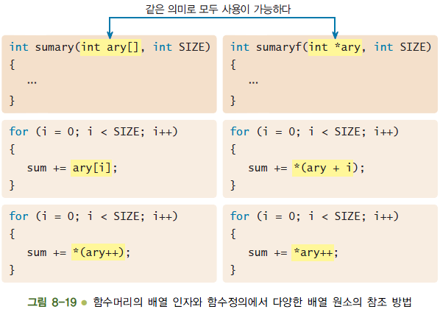
함수에서의 배열 전달
함수 형식매개변수에서 배열 사용

Slide 44
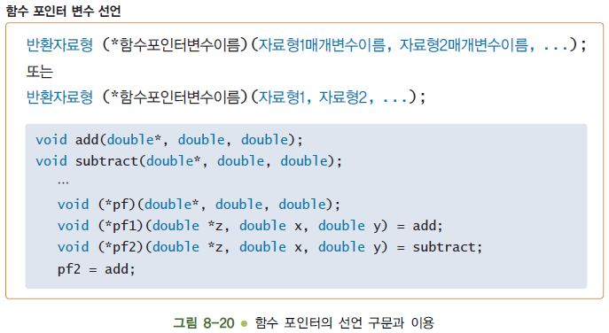
함수 포인터
함수 주소 저장 변수
함수의 주소값을 저장하는 포인터 변수
함수 포인터 자료형은 함수포인터가 가르키는 함수의 prototype과 일치하여야 한다.

Slide 45
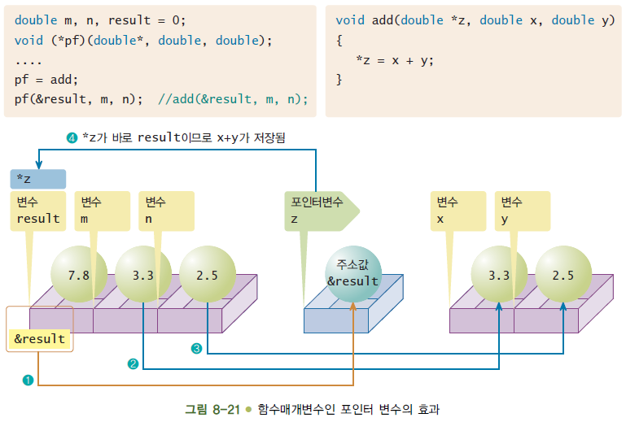
함수 포인터를 이용한 함수 호출
일반 함수 호출과 동일

Slide 46
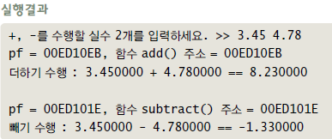
함수 포인터 이용
void add(double*, double, double);
void subtract(double*, double, double);
int main(void) {
double m, n, result = 0;
void (*pf)(double*, double, double) = NULL; //함수포인터
printf("+, -를 수행 할 실수2개를 입력하세요. >> ");
scanf("%lf %lf", &m, &n);
pf = add; //사칙 연산을 수행
pf(&result, m, n); //add(&result, m, n);
printf("pf = %p, 함수add() 주소= %p\n", pf, add);
printf("더하기수행: %lf + %lf == %lf\n\n", m, n, result);
pf = subtract;
pf(&result, m, n); //subtract(&result, m, n);
printf("pf = %p, 함수subtract() 주소= %p\n", pf, subtract);
printf(" 빼기수행: %lf - %lf == %lf\n\n", m, n, result);
return 0;}
void add(double *z, double x, double y){
*z = x + y; }
void subtract(double *z, double x, double y){
*z = x - y; }

Slide 47
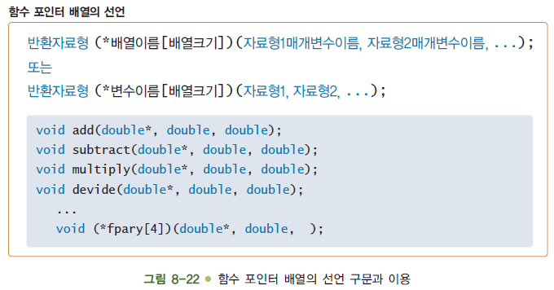
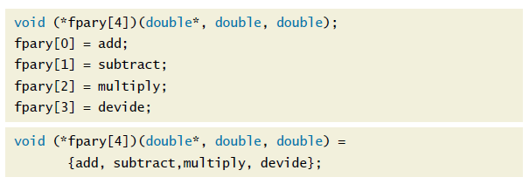
함수 포인터 배열
함수 포인터를 위한 배열 선언과 사용

Slide 48
함수 포인터 배열 이용
void add(double*, double, double); void subtract(double*, double, double);
void multiply(double*, double, double); void devide(double*, double, double);
int main(void) {
double m, n, result;
int i;
char op[4] = {'+', '-', '*', '/'};
void (*fpary[4])(double*, double, double) = {add, subtract, multiply, devide};
// 또는 fpary[0] = add; fpary[1]=substract………../
printf("사칙연 산을 수행 할 실수2개를 입력하세요. >> ");
scanf("%lf %lf", &m, &n);
for (i = 0; i < 4; i++){
fpary[i](&result, m, n); //사칙 연산을 배열의 첨자를 이용하여 수행
printf("%.2lf %c %.2lf == %.2lf\n", m, op[i], n, result);}
return 0;}
void add(double *z, double x, double y){
*z = x + y; }

Slide 49
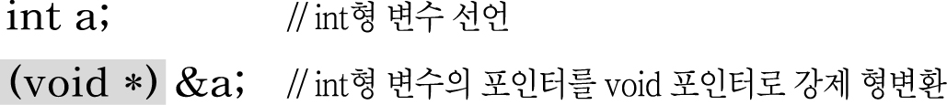
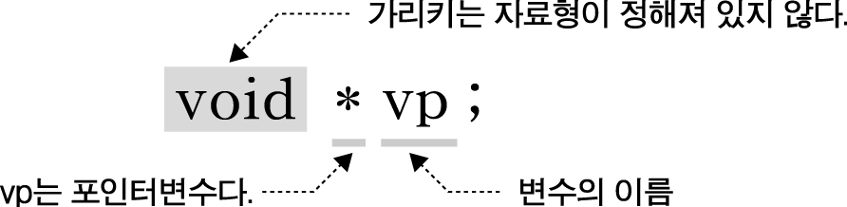
void 포인터
void포인터는 가리키는 자료형에 대한 정보가 없는 포인터이다.
void포인터변수는 가리키는 자료형이 정해져 있지 않으므로 모든 포인터를 저장할 수 있다.
int in;
double db;
void *vp;
vp=&in;
vp=&db;
// int형 변수
// double형 변수
// void포인터변수
// int형 변수의 포인터를 저장할 수 있고,
// double형 변수의 포인터도 저장할 수 있다.

Slide 50
void 포인터 변수의 사용
가리키는 자료형에 대한 정보가 없으므로 사용할 때는 형 변환하여 사용한다.
printf(“%d\n”, *(int *)vp); // 형 변환 후에 참조연산자로 저장된 값을 출력한다
vp=(int *)vp+1; // 형 변환 후에 정수 값을 더한다.
int *ip=(int *)vp; // 형 변환 후에 포인터변수에 대입한다
void포인터변수를 사용하면 다양한 형태의 포인터를 전달인자로 받을 수 있는 함수를 만들 수 있다.
void exchange(void *, void *); // 함수의 선언
int a=10, b=20;
double x=0.15, y=0.5;
exchange(&a, &b); // int형 포인터를 전달인자로 주고 호출한다
exchange(&x, &y); // double형 포인터를 전달인자로 준다.

Slide 51
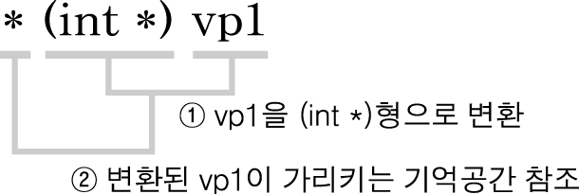
정수와 실수를 모두 교환할 수 있는 프로그램
void exchange(char *type, void *vp1, void *vp2)
{
int itp;
double dtp;
if(strcmp(type, "int")==0){
itp=*(int *)vp1;
*(int *)vp1 = *(int *)vp2;
*(int *)vp2 = itp;
}
if(strcmp(type, "double")==0){
dtp=*(double *)vp1;
*(double *)vp1 = *(double *)vp2;
*(double *)vp2 = dtp;
}
}
#include <stdio.h>
#include <string.h>
void exchange(char *, void *, void *);
int main()
{
int a=10, b=20;
double da=1.5, db=2.5;
exchange("int", &a, &b);
printf("정수 값 교환 후 : %d, %d\n", a, b);
exchange("double", &da, &db);
printf("실수 값 교환 후 : %.1lf, %.1lf\n", da, db);
return 0;
}
// type은 자료형 구분을 위한 매개변수
type에 따라 형변환하여 사용

Slide 52
함수 포인터를 매개변수로 사용한 프로그램
#include <stdio.h>
void func(int (*)(int, int));
int sum(int, int);
int mul(int, int);
int max(int, int);
int main(){
int sel;
printf(“1. 두 정수의 합\n”);
printf(“2. 두 정수의 곱\n”);
printf(“3. 두 정수 중에서 큰 값 계산\n”);
printf(“원하는 작업을 선택하세요 : ”);
scanf(“%d”, &sel);
switch(sel){
case 1: func(sum); break;
case 2: func(mul); break;
case 3: func(max); break; }
return 0;}
void func(int (*fp)(int, int)){
int a, b;
int res;
printf(“두 정수값을 입력하세요 : ”);
scanf(“%d%d”, &a, &b);
res=fp(a, b);
printf(“결과값은 : %d\n”, res);
}
int sum(int a, int b){
return a+b;}
int mul(int a, int b){
return a*b;}
함수포인터를 사용하면 프로그램 유지보수에 도움이 됨=> sum(), mul(), max() 함수 외에 새로운 기능을 추가할 때 func함수는 수정할 필요가 없슴

